Slide 1
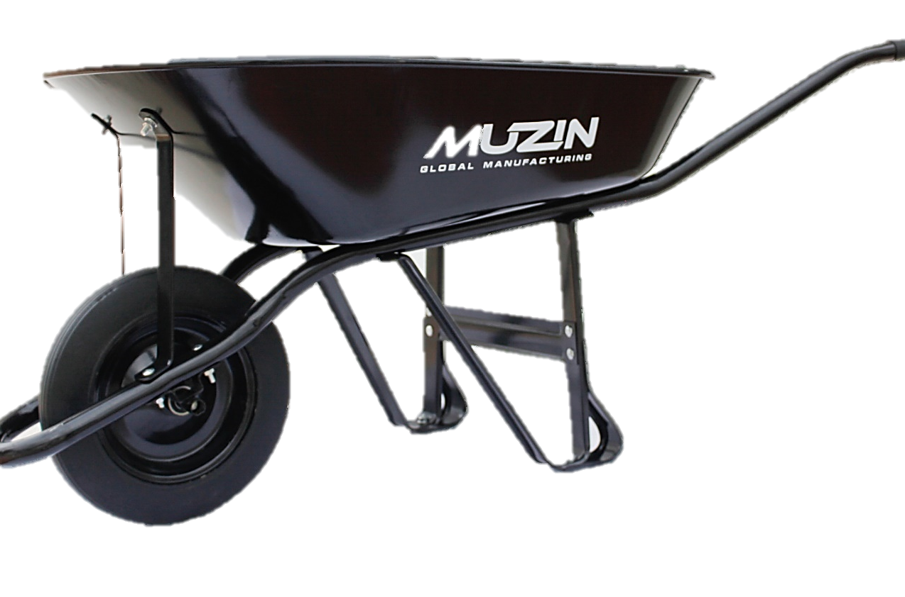
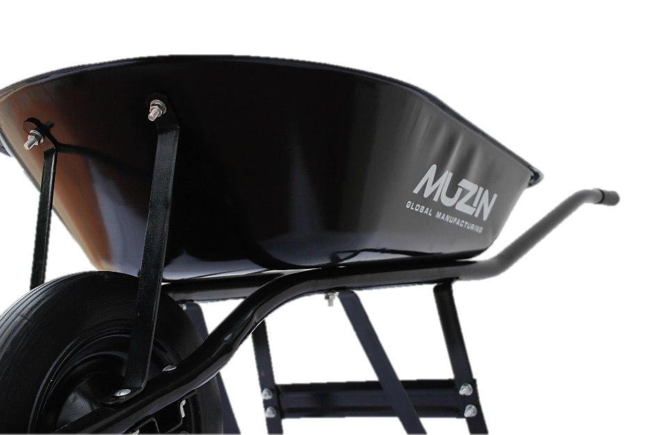
XHT6500 CARRETILLA DE 65L
Descripción
Herramienta de calidad profesional; fuerte y resistentes; es ergonómica para transportar diferentes materiales o herramientas
La carretilla de una sola rueda frontal está diseñada para distribuir el peso de la carga entre la rueda y el trabajador.
Características
Con bandeja -Tolva de acero con espesor 0.8 mm con diseño extra fuerte
17,5 Galones
Rueda solida de 14" X14
Amplio soporte para mayor estabilidad
Chasis de acero reforzado para mejor soporte y estabilidad
Aplicación
Es de uso común en obras de construcción, en agricultura y jardinería, así como en granjas.

Slide 2
XHT8000 CARRETILLA DE 80L
Descripción
Herramienta de calidad profesional; fuerte y resistentes; es ergonómica para transportar diferentes materiales o herramientas
La carretilla de una sola rueda frontal está diseñada para distribuir el peso de la carga entre la rueda y el trabajador.
Características
Con bandeja -Tolva de acero con espesor 1,0 mm con diseño extra fuerte
211 Galones
Rueda solida de 14" x14
Amplio soporte para mayor estabilidad
Chasis de acero reforzado para mejor soporte y estabilidad
Aplicación
Es de uso común en obras de construcción, en agricultura y jardinería, así como en granjas.

